Slide 1










Mecanismo de Seguimiento de la Convención de Belém do Pará -MESECVI

Slide 2

MESECVI
1994: Convención Interamericana para Prevenir, Sancionar
y Erradicar la Violencia contra la Mujer (Convención
de Belém do Pará).
En 2004 se creó el Mecanismo de Seguimiento de la Convención de Belém do Pará - MESECVI.

Slide 3

¿Quiénes conforman el MESECVI?
Secretaría Técnica
  • CIM.
  • Enlace entre Estados y Expertas.
  • Enlace entre MESECVI y Sociedad Civil.
Comité de Expertas (CEVI)
  • Evalúa informes de los Estados y emite recomendaciones.
  • Elabora Informes Hemisféricos.
  • Seguimiento de las Recomendaciones.
Conferencia de Estados Parte (CEP)
  • Implementan la Convención.
  • Preparan informes sobre las políticas implementadas.
  • Implementan las Recomendaciones.
Sociedad Civil
  • Participa en procesos implementados por los Estados.
  • Presenta informes sombra por países ante el Comité de Expertas.

Slide 4
¿Cómo funciona el MESECVI?

Slide 5
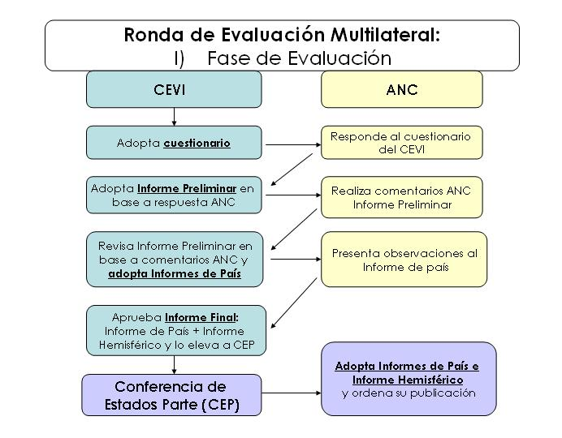
ONG´s
Notes:
5

Slide 6
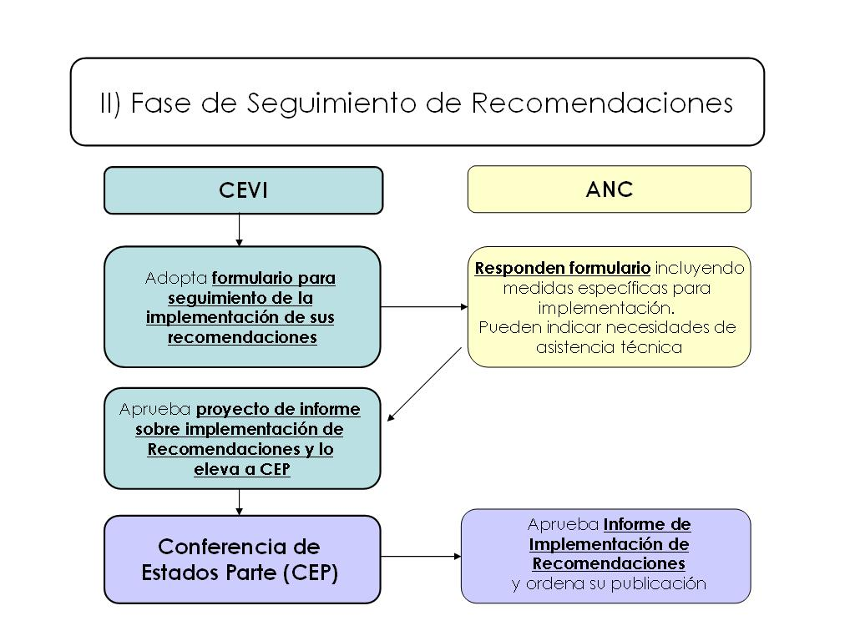
Notes:
6

Slide 7
Durante la Ronda de Evaluación Multilateral:
El Comité de Expertas elabora y circula un cuestionario sobre las medidas adoptadas por los Estados Parte para hacer frente a la violencia contra las mujeres. Los Estados Parte llenan este cuestionario, que luego sirve como la base para la elaboración del informe nacional.
Este cuestionario se circula a la red de organizaciones de la sociedad civil (registradas en la OEA) que participan con el MESECVI, con el objetivo que ellas pueden elaborar también informes complementarios sobre la implementación de la Convención en sus países.
Estos insumos complementarios de la sociedad civil son utilizados por el Comité de Expertas en la elaboración del informe final nacional de cada país.
Notes:
7

Slide 8
Participación Sociedad Civil.
La Sociedad Civil está representada dentro del Mecanismo a través de varias diferentes organizaciones no gubernamentales que tienen como misión y objetivo la promoción, defensa y protección de los derechos de las mujeres.
Pueden participar en el proceso del MESECVI durante las etapas de evaluación, análisis y seguimiento de las recomendaciones del Mecanismo, mediante la presentación de Informes Sombra al Comité de Expertas.
Pueden apoyar al Mecanismo con la difusión de los informes nacionales, hemisféricos y de seguimiento, así como con el monitoreo y seguimiento del cumplimiento de las recomendaciones formuladas por el Comité de Expertas.
Notes:
8

Slide 9
Participación Sociedad Civil.
Analiza avances en la implementación de la Convención por sus Estados Parte.
Analiza desafíos persistentes en las respuestas Estatales ante la violencia contra las mujeres.
Organizaciones de la Sociedad Civil (OSC):
  intercambian información y experiencias con los Estados Parte y las Expertas para fortalecer la implementación de la Convención
  pueden aportar Informes Sombra a nivel nacional sobre la implementación de la Convención
Notes:
9

Slide 10
¿Cómo se registran las ONG´s ante la OEA?
Las organizaciones de la sociedad civil que deseen registrarse en la OEA y participar en sus actividades, deben seguir las directrices que para tal efecto fueron aprobadas por el Consejo Permanente de la OEA.
Cada organización de la sociedad civil deberá enviar una carta dirigida al Secretario General de la OEA, con copia a Jorge Sanin, indicando su interés en registrarse.
Convocatoria del MESECVI: Acompañar a las ONG´s, que trabajan con DD.HH de las mujeres, en su acreditación ante la OEA. En la siguiente dirección encuentra los requisitos y procedimiento para registrar a su organización.
http://www.oas.org/es/sre/dai/sociedad_civil/registro.shtml
Notes:
10

Slide 11
¿Qué deben incluir en la carta?
Nombre, dirección y fecha de constitución de la organización y los nombres de los miembros directivos y de sus representantes legales.
2. Principales áreas de actividades y su relación con aquellas de los órganos, agencias y entidades de la OEA en las cuales su organización desea participar.
3. Razones por las que considera que los aportes que se propone realizar en las actividades de la OEA pueden ser de interés para ésta.
4. Identificación de las áreas de trabajo de la OEA en las cuales se compromete a apoyar las labores que se realicen o a formular recomendaciones sobre la mejor manera de alcanzar los objetivos que persigue la OEA.
Notes:
11

Slide 12
La solicitud deberá ir acompañada de los siguientes documentos:
Copia notarizada de los artículos de incorporación o acta constitutiva;
Copia notarizada del certificado de incorporación, si aplica;
Copia notarizada de los estatutos;
Copia del informe anual más reciente;
Declaración de la misión institucional firmada por el director o representante legal;
Copia de los estados financieros correspondientes al año anterior a la presentación de la solicitud que incluyan sus fuentes de financiamiento (públicas y privadas), firmada por el oficial financiero o contador público de la organización que aplica.
Notes:
12

Slide 13

GRACIAS
http://www.oas.org/es/mesecvi

